Slide 1
Nguyễn Võ Đăng Khoa - 0919174220

Slide 2
Phần I
K MEANS

Slide 3
1
GIỚI THIỆU
K-means là một thuật toán phân cụm đơn giản thuộc loại học không giám sát(tức là dữ liệu không có nhãn) và được sử dụng để giải quyết bài toán phân cụm. Ý tưởng của thuật toán phân cụm k-means là phân chia 1 bộ dữ liệu thành các cụm khác nhau. Trong đó số lượng cụm được cho trước là k. Công việc phân cụm được xác lập dựa trên nguyên lý: Các điểm dữ liệu trong cùng 1 cụm thì phải có cùng 1 số tính chất nhất định. Tức là giữa các điểm trong cùng 1 cụm phải có sự liên quan lẫn nhau. Đối với máy tính thì các điểm trong 1 cụm đó sẽ là các điểm dữ liệu gần nhau.

Slide 4
1
GIỚI THIỆU
Ứng dụng của K Mean thường được dùng trong:
Phân cụm các tài liệu
Phân cụm khách hàng dựa trên các đặc trưng
Phân khúc thị trường
Nhận dạng các nhóm đồ vật giống nhau

Slide 5
1
GIỚI THIỆU
Một số thuật ngữ:
Clustering is the grouping of a particular set of objects based on their characteristics, aggregating them according to their similarities. Regarding to data mining, this metodology partitions the data implementing a specific join algorithm, most suitable for the desired information analysis.
`Clustering` là cách nhóm 1 tập hợp các objects dựa trên các đặc điểm, thuộc tính của chúng, tổng hợp chúng lại theo từng nhóm dựa trên ĐỘ GIỐNG NHAU (`similarities`). Liên quan đến data mining, phương pháp này (clustering) phân chia data bằng 1 thuật toán join được chỉ định, thích hợp nhất cho các phân tích thông tin mong muốn.

Slide 6
1
GIỚI THIỆU
Một số thuật ngữ:
Defining similarity / dissimilarity is an important part in clustering, because it affects the structure of your groups. You need to change your measure based on the application that you have.
Việc định nghĩa thế nào là GIỐNG NHAU, KHÔNG GIỐNG NHAU là 1 phần rất quan trọng trong việc phân nhóm (clustering), bởi vì nó sẽ ảnh hưởng đến toàn bộ cấu trúc của các nhóm ấy. Thí chủ cần phải thay đổi các thước đo để đánh giá GIỐNG NHAU, KHÔNG GIỐNG NHAU dựa trên các yêu cầu của application.

Slide 7
Kmean thuộc nhóm distance-based clustering algorithms
1
GIỚI THIỆU
Một số thuật ngữ:
distance-based clustering algorithms: thuật toán phân nhóm dựa trên khoảng cách (K Mean thuộc nhóm này)
density-based clustering algorithms: thuật toán phân nhóm dựa trên mật độ

Slide 8
Phần II
Thuật toán K MEAN

Slide 9
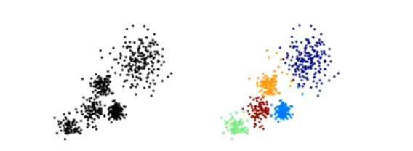
2
Thuật toán
Mục tiêu tổng thể là chia dữ liệu thành các nhóm riêng biệt sao cho các quan sát trong mỗi nhóm là tương tự nhau

Slide 10
2
Thuật toán
Thuật toán:
Khởi tạo K điểm dữ liệu trong bộ dữ liệu và tạm thời coi nó là tâm của các cụm dữ liệu của chúng ta.
Với mỗi điểm dữ liệu trong bộ dữ liệu, tâm cụm của nó sẽ được xác định là 1 trong K tâm cụm gần nó nhất.
Sau khi tất cả các điểm dữ liệu đã có tâm, tính toán lại vị trí của tâm cụm để đảm bảo tâm của cụm nằm ở chính giữa cụm.
Bước 2 và bước 3 sẽ được lặp đi lặp lại cho tới khi vị trí của tâm cụm không thay đổi hoặc tâm của tất cả các điểm dữ liệu không thay đổi.

Slide 11
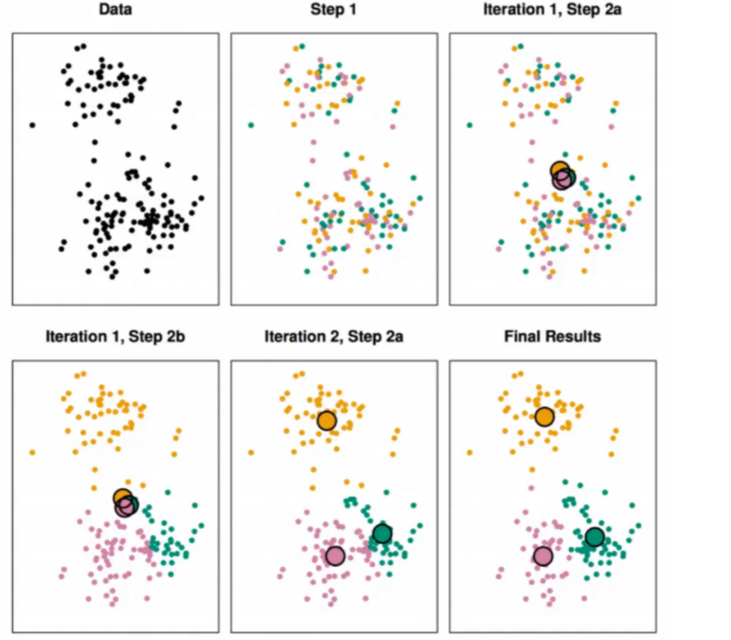
2
Thuật toán

Slide 12
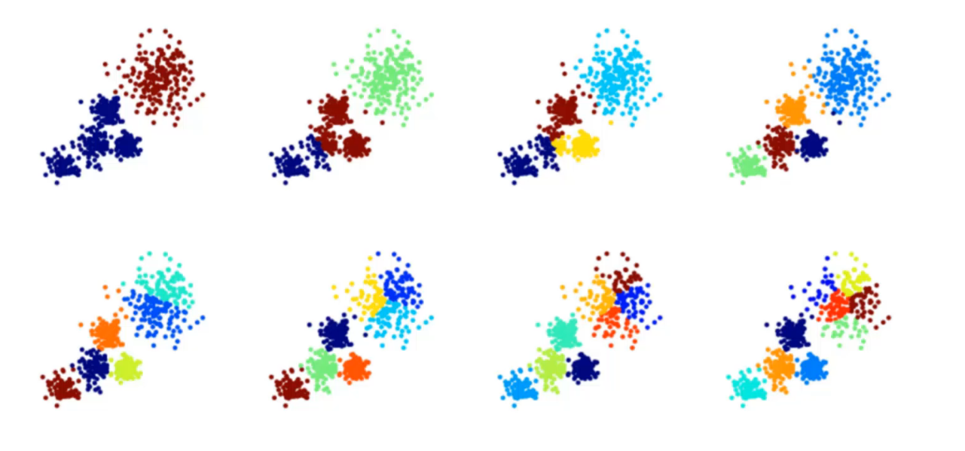
2
Thuật toán

Slide 13
2
Thuật toán
Chỉ việc lựa chọn số cụm k đã có thể tách thành 1 bài toán riêng. Không có 1 con số k nào là hợp lý cho tất cả các bài toán. Bạn có thể đọc hiểu tập dữ liệu của mình để xác định xem trong đó có thể có bao nhiêu cụm? Nhưng không phải lúc nào bạn cũng có thể làm thế. Cách làm duy nhất là bạn hãy thử với từng giá trị k=1,2,3,4,5,… để xem kết quả phân cụm thay đổi như thế nào. Một số nghiên cứu cho thấy việc thay đổi k sẽ có hiệu quả nhưng sẽ dừng lại ở 1 con số nào đó. Như vậy bạn hoàn toàn có thể thử xem dữ liệu của mình tốt với giá trị k nào đó.

Slide 14
Nguồn tham khảo
https://vi.wikipedia.org/
http://www.pieriandata.com
https://nguyenvanhieu.vn/thuat-toan-phan-cum-k-means/
https://kipalog.com/posts/Thuat-toan-Kmean-va-ung-dung/
Và một số tài liệu của giáo viên ở trung tâm MCI

Slide 15
Nguyễn Võ Đăng Khoa - 0919174220

